Slide 1
SOUTENANCE FINALE
Groupe 24

Slide 2
01
02
03
04
PRESENTATION
POC
ASPECT TECHNIQUE
BUSINESS MODEL

Slide 3
INTRODUCTION
Thermostat intelligent
Analyse des conditions internes, des comportements, des prévisions météorologiques
Actions anticipatives, ajustement proactif du chauffage

Slide 4
POC
02 -
POC

Slide 6
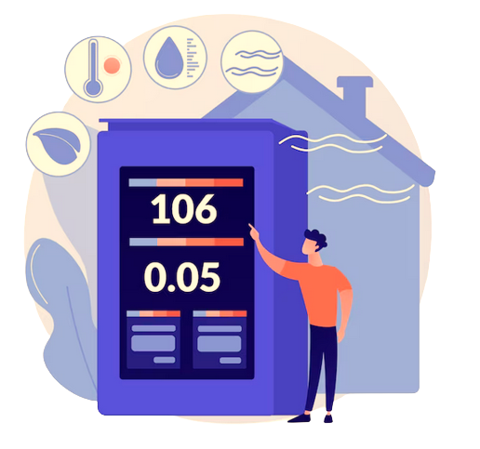
ASPECT TECHNIQUE
03 -
CAPTEURS
TEMPERATURE
PRESENCE
HUMIDITE
SERVEUR CENTRAL
QUALITE DE L’AIR
OUVERTURE / FENETRES
MOUVEMENT

Slide 7
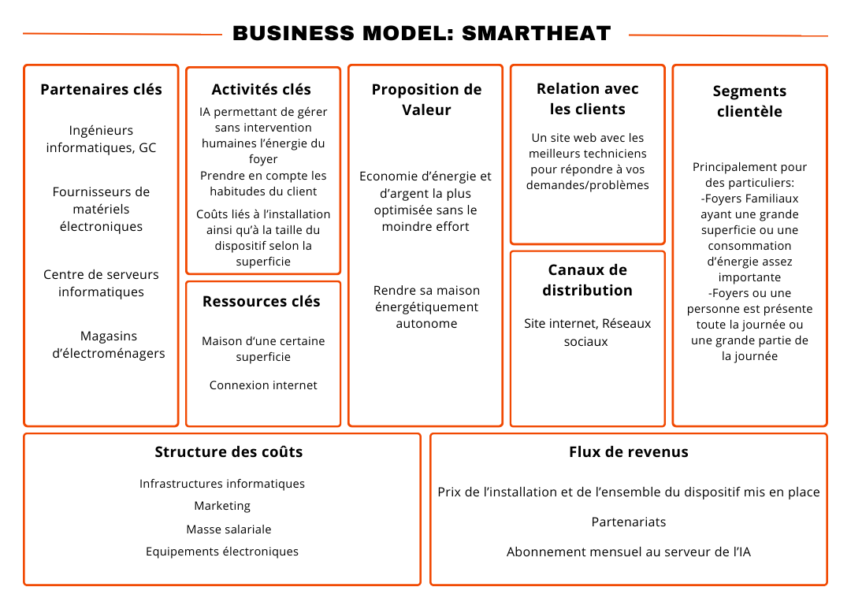
BUSINESS PLAN
04 -

Slide 8
Thanks!
Adrien - Léane - Lucas - Naël - Pauline - Simon - Yassine

